Slide 1
Statusmøde (uge 10)
Aske Walther Sørensen / Implementering

Slide 2





Struktur for mødet
Da vi er mange, skal du som udgangspunkt holde kamera og mikrofon slukket
Ræk hånden op og tænd mikrofon og kamera, når du har spørgsmål
Mødet optages og lægges på KOMBITs dokumentbibliotek

Slide 3




Chatten er deaktiveret, da det kan virke forstyrrende med parallelle samtaler.
Vi vil til gengæld gerne opfordre til, at I bruger Yammer-netværket i stedet!
Skriv til KP@kombit.dk, hvis I ikke har adgang til Yammer.

Slide 4

Dagsorden
Sagsbehandler og
systemansvarlig
Kort nyt
Efterlysning af input – BTU
Understøttelse af enkeltsagsprincippet
Spørgsmål til helbredstillægskort
Brevkoncept / Principper
Faktura i KP
Udvalgte kendte fejl
Spørgsmål
Afstemning af MAF
Release 3.0 pilotafprøvning
KLIK-opgaver og oversigt til release 3.0
Status på driften
Tak for i dag
Systemansvarlig

Slide 5

Release 3.0 kommer d. 8. maj KP har lukkevindue fra d. 4.5 kl. 16.00

Slide 6
Kort nyt

Slide 7

Kommunebesøg planlagt
I forlængelse af brugertilfredshedsundersøgelsen i efteråret 2022, har vi pt. aftalt 9 kommunebesøg (inkl. fokuskommuner) og yderligere på vej.
Indmelding af ændringsforslag
I skal endelig fortsætte med at melde ændringsforslag ind til ny funktionalitet. Meld også gerne ind på kendte forslag, hvis I vurderer de vil have stor værdi.
Skabelon og oversigt: https://share-komm.kombit.dk/P0136/Delte%20dokumenter/Forms/%C3%A6ndrings%C3%B8nsker.aspx

Slide 8

Skabelon til Min Support
Som tidligere nævnt kommer der snart en skabelon til Min Support. Netcompany forventer, at den er klar i løbet af marts.
Samtidig med skabelonen bliver I bedt om, at alt tekst og billede indsættes i sagen fremfor som bilag.
Bilag kan naturligvis fortsat være relevante i nogle tilfælde.
OBS: I kan arbejde i word som ”kladde”, og kopiere indhold herfra ind i skabelonen.

Slide 9
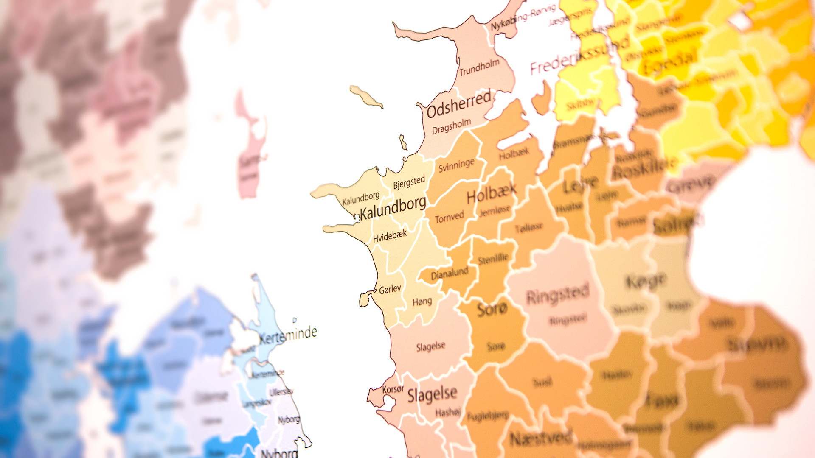
Webinar – KP-systemadministrator
På foranledning af flere kommuners efterspørgsel, vil Netcompany i sommeren 2023 udbyde webinar målrettet KY-administratorer.
Webinaret er et tilkøb.
Der kommer driftsbesked med yderligere information inden længe.

Slide 10
Efterlysning af input - BTU

Slide 11

Systemets hastighed (svartider)
Nogle kommuner oplever at KP er langsomt.
Vi efterlyser kommuner, som er villige til at demonstrere de svartider de oplever.
KOMBIT vil gerne besøge 3-4 kommuner, for at observere svartider i KP hos jer.
Skriv til KP@kombit.dk

Slide 12

Antal klik
Vi efterlyser specifikke eksempler på, hvor der er for mange klik i KP Basis.
Send jeres eksempler til kp@kombit.dk med screenshots og beskrivelse af, hvad det er, der gør, at der er for mange klik i netop det tilfælde, du indberetter.

Slide 13
Understøttelse af enkeltsagsprincippet

Slide 14

Én ydelse = én bevilling
KPs understøttelse af enkeltsagsprincippet bliver udvidet med release 3.0 til maj
3 nye sagstyper til udvidet helbredstillæg)
I dag kan I bruge sagstitlen til at præcisere, hvad bevillingen omhandler.
Vi anbefaler, at I allerede i dag arbejder ud fra enkeltsagsprincippet både ved udvidet og almindelige helbredstillæg.

Slide 15
Spørgsmål til helbredstillægskort

Slide 16

Spørgsmål til helbredstillægskort
KOMBIT har modtaget flere ens spørgsmål angående helbredstillægskortet:
Stop af helbredstillægskort – formueændringer
UDK – godkendelse af formueopdatering
Rapport – for høj formue
Opdatering af formueoplysninger i KP
Stop sag – d.d. / tilbage i tid
Genudskrivning af eksisterende helbredskort
Ret bevilling – helbredstillægsprocent forsvinder ikke
Udsnit fra relevant lovgivning og vejledninger
Læs hele mailen ved at dobbeltklikke på ikonet:
Notes:
Nogle kommuner har været uenige i udmeldingen fra KOMBIT, og vi derfor i gang med at ”trykprøve det”

Slide 17
Brevkoncept / principper

Slide 18
Breve i KP

Slide 19

Sprogpolitik i KP
Vi skriver med borger i centrum
Vi følger retningslinjerne fra ankestyrelsen
Vi skriver målrettet til den enkelte borger
Vi skriver ikke ‘Kære’
Vi skriver aktivet og konkret
Vi skriver ‘du’
Vi skriver ikke passivt som f.eks. du bedes
Vi skriver korte og klare sætninger

Slide 20
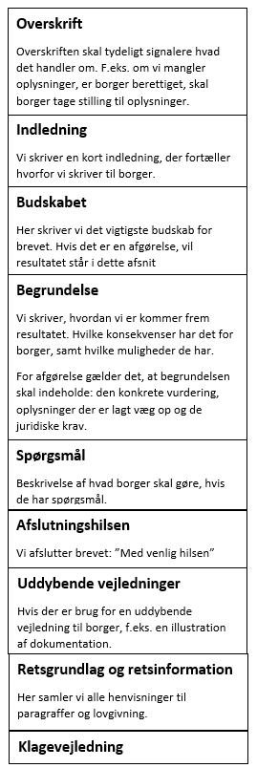
Side 1
Opbygning af brev i KP
Fra side 2

Slide 21
Overskriften skal tydeligt signalere hvad det handler om.
Vi mangler oplysninger fra dig.
Du er ikke berettiget til helbredstillægskort

Slide 22
Vi skriver en kort indledning, der fortæller hvorfor vi skriver til borger.
Vi skriver til dig, fordi du den 7. marts 2023 har søgt om helbredstillægskort.

Slide 23
Vi skriver det vigtigste budskab for brevet først.
Du er, ud fra oplysninger om din formue, ikke berettiget til at få et helbredstillægskort. For at komme i betragtning til et helbredstillægskort skal din formue være:
oplyst til Udbetaling Danmark i forbindelse med din ansøgning
under formuegrænse på 95.800 kr.
Du er, ud fra oplysninger om din formue, ikke berettiget til at få Udvidet helbredstillæg til briller. For at komme i betragtning til Udvidet helbredstillæg til briller skal din formue være under formuegrænse på 95.800 kr.

Slide 24
Vi skriver, hvordan vi er kommet frem til resultatet.
Vi har modtaget oplysninger fra Udbetaling Danmark om, at din formue ikke er oplyst i forbindelse med din ansøgning.
Vi har modtaget oplysninger fra Udbetaling Danmark om, at din formue er 308.005,00 kr.

Slide 25
Hvad skal borger gøre.
Bruger vi de rigtige oplysninger?
Hvis du er uenig i de oplysninger, vi har modtaget, skal du kontakte Udbetaling Danmark.
Har du spørgsmål til din afgørelse?
Hvis du er uenig i vores afgørelse eller har spørgsmål til den, er du velkommen til at kontakte os.

Slide 26
Manglerbrev - helbredstillægskort
Agterskrivelse - helbredstillægskort
Afslagsbrev – helbredstillægskort
Manglerbrev – udv. helbredstillæg
Agterskrivelse - udv. helbredstillæg
Afslagsbrev - udv. helbredstillæg
Hvilke breve kommer med release 3 i forbindelse med automatisk sagbehandling?

Slide 27









Processen for brevene
Faggruppen får brevene til gennemlæsning. Dette er sidste mulighed for input inde brevene sendes til NC.
Kommunerne sender eksempler på breve.
Faggruppen bliver præsenteret for brevene. Her kommer der input til de ‘store’ linjer i brevene.
De indstationeret fra kommunerne gennemgår brevene.
NC koder og tester brevene.
KOMBIT retter brevene til i forhold til input.
KOMBIT retter brevene til i forhold til input.
KOMBIT læser korrektur på brevene.
KOMBIT retter brevene til i forhold til input og kodning .
KOMBIT udarbejder udkast til brevene.

Slide 28

Manglerbrev
1. agterskrivelse
2. agterskrivelse
Afslagsbrev
Vi mangler oplysninger
Du er ikke berettiget til xxx
Du er ikke berettiget til xxx
Du er ikke berettiget til xxx

Slide 29
Vi mangler oplysninger fra dig
Vi skriver til dig, fordi du den 7. marts 2023 har søgt om helbredstillægskort.
Før vi kan behandle din ansøgning, skal du og din samlever oplyse jeres samlede formue til Udbetaling Danmark.
Hvad skal du gøre?
Hvis du og din samlever endnu ikke har oplyst jeres samlede formue til Udbetaling Danmark, skal I gøre det på borger.dk inden for 14 dage.
Du skal være opmærksom på, at hvis I ikke oplyser jeres formue til Udbetaling Danmark, kan det betyde at du får afslag på din ansøgning om helbredstillægskort.
Hvis I allerede har oplyst jeres formue til Udbetaling Danmark, skal I ikke gøre mere.
Manglerbrev
Vi mangler oplysninger

Slide 30
Du er ikke berettiget til helbredstillægskort
Vi har stadigvæk ikke modtaget oplysninger om din formue fra Udbetaling Danmark.
Du er derfor ikke berettiget til at få et helbredstillægskort. For at komme i betragtning til helbredstillægskort skal din formue være:
oplyst til Udbetaling Danmark i forbindelse med din ansøgning
under formuegrænse på 95.800,00 kr.
Før vi træffer afgørelse, har du mulighed for at oplyse din formue til Udbetaling Danmark.
Bruger vi de rigtige oplysninger?
Det er vigtigt, at du oplyser din formue til Udbetaling Danmark.
Du skal oplyse din formue på www.borger.dk inden 14 dage.
Hvis du ikke oplyser din formue til Udbetaling Danmark, er du ikke berettiget til at få et helbredstillægskort, og kan betragte dette brev som en afgørelse på din ansøgning. Afgørelsen træder i kraft den 20. marts 2023.
1. Agterskrivelse efter manglerbrev
Du er ikke berettiget til….

Slide 31
Du er ikke berettiget til helbredstillægskort
Vi skriver til dig, fordi du den 7. marts 2023 har søgt om helbredstillægskort.
Du er, ud fra oplysninger om din formue, ikke berettiget til at få et helbredstillægskort. For at komme i betragtning til et helbredstillægskort skal din formue være under formuegrænsen på 95.800,00 kr.
Vi har modtaget oplysninger fra Udbetaling Danmark, om at din formue er 308.005,00 kr. Før vi træffer afgørelse, skal du tage stilling til, om de oplysninger, vi har modtaget, er korrekte.
Bruger vi de rigtige oplysninger?
Det er vigtigt, at du retter din formue, hvis du mener, den er forkert.
I skal rette din formue på www.borger.dk inden 14 dage.
Hvis du er enig i den oplyste formue, er du ikke berettiget til at få helbredstillægskort og kan betragte dette brev som en afgørelse på din ansøgning. Afgørelsen træder i kraft den 6. marts 2023.
1. Agterskrivelse hvis der ikke er sendt manglebrev
Du er ikke berettiget til….

Slide 32
Du er ikke berettiget til Udvidet helbredstillæg til briller
Vi skriver til dig, fordi du den 7. marts 2023 har søgt om Udvidet helbredstillæg til briller.
Da din personlige tillægsprocent er 0, og din formue ikke er oplyst, er du fortsat ikke berettiget til Udvidet helbredstillæg til briller. For at komme i betragtning til Udvidet helbredstillæg til briller skal:
• din personlige tillægsprocent være over 0
• jeres samlede formue være oplyst til og opgjort af Udbetaling Danmark i forbindelse med din ansøgning
• jeres samlede formue være under formuegrænse på 95.800,00 kr.
Vi har modtaget oplysninger fra Udbetaling Danmark om, at din personlige tillægsprocent er 0, og din formue ikke er oplyst i forbindelse med din ansøgning.
Du kan kontakte Udbetaling Danmark, hvis du har spørgsmål til opgørelse af din personlige tillægsprocent og formue.
Har du spørgsmål til din afgørelse?
Hvis du er uenig i vores afgørelse eller har spørgsmål til den, er du velkommen til at kontakte os.
I afsnittet ’Klagevejledning’ kan du læse, hvordan du kan klage over vores afgørelse.
Afslagsbrev
Du er ikke berettiget til….

Slide 33
Faktura i KP

Slide 34
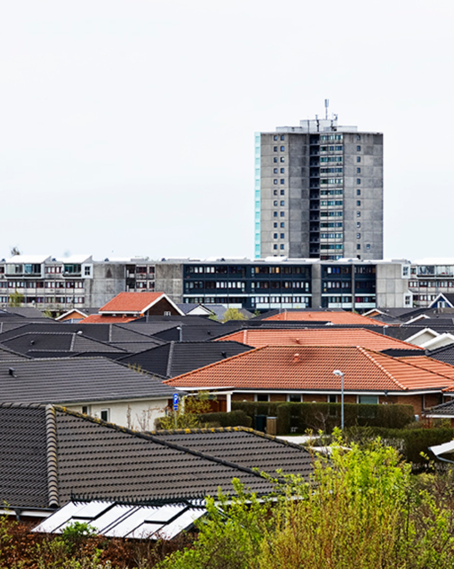
E-faktura på arbejdsgruppemøde
Pensionsarbejdsgruppemøde vedr. release 5 i foråret 2024 (uge 9):
E-faktura er blevet prioriteret i forhold til at KP skal kunne modtage og godkende e-faktura
Mulighederne for automatisering af betaling af alm. helbredstillæg undersøges – Stor usikkerhed

Slide 35
Udvalgte kendte fejl

Slide 36



Kendte fejl (1 af 2) LIS-udtræk: ny navngivning
På baggrund af de nye funktionaliteter i systemadministration for LIS udtræk, ændres navnene på filerne, der sendes fra systemet.
Hvis modtagersystem er opsat på baggrund af filnavn, vil det være relevant at kigge på opsætningen i jeres LIS-modtagersystem.
Læs mere: https://www.kommunernespensionssystem.dk/meddelelse/navneaendring-paa-lis-filer/
Notes:
https://www.kommunernespensionssystem.dk/meddelelse/navneaendring-paa-lis-filer/

Slide 37




Kendte fejl (2 af 2) Visningsfejl: bopælskommune
Under finansieringshistorikken vises forkert bopælskommune. Den korrekte bopælskommune fremgår af nederste tabel med historik.
KP Basis udregner finansieringskommunen korrekt.
Notes:
https://www.kommunernespensionssystem.dk/meddelelse/forkert-bopaelskommune-i-finansieringshistorikken/

Slide 38


Slide 39

Spørgsmål til projektet?

Slide 40
Hvad sker på næste statusmøde?

Slide 41
Hvad sker på næste statusmøde?
April
Udviklingsplan for release 5 – marts 2024
Demo af alternativ modtager (release 3.0)

Slide 42
Følgende er primært henvendt KP-systemansvarlig

Slide 43
Afstemning af MAF

Slide 44

MAF / Afstemning
Til hjælp for afstemning af MAF for 2022, blev der d. 30.1 udsendt en rapport via Min Support, som økonomiafdelingen kan benytte i forbindelse med afstemning.
Afstemning af afregningskontoen
Ovenstående rapporter bliver potentielt fast indarbejdet i KP.
I har yderligere modtaget en rapport i uge 6.
Afstemning af mellemregningskontoen
Er løst i release 2.1 via posteringer på CPR-niveau, så rapporten alene er nødvendig i år.

Slide 45
Release 3.0 pilotafprøvning

Slide 46

Automatisering af processer og udbetaling/besked til 3. part
Vi søger 3 pilotkommuner (4. maj-5. juni) vedr. automatisering af processer og udbetaling/besked til 3. part (ÆA 138, 139, 155 og 156)
Vi søger yderligere 3 pilotkommuner (22. maj-5. juni) vedr. automatisering af processer (ÆA 138 og 139)
Skriv til KP@kombit.dk
Stor betydning for en god idriftsættelse!

Slide 47
KLIK-opgaver og oversigt til release 3.0

Slide 48

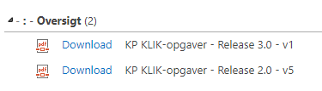
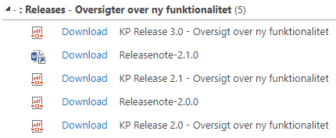
Der kan fortsat komme flere KLIK-opgaver til eller blive taget lidt fra.
Opdateret overblik over KLIK-opgaver relateret release 3.0:
https://share-komm.kombit.dk/P0136/Delte%20dokumenter/Forms/KLIKopgaver%20og%20bilag%20KP.aspx
Oversigten over den kommende funktionalitet for release 3.0: https://share-komm.kombit.dk/P0136/Delte%20dokumenter/Forms/%C3%A6ndrings%C3%B8nsker.aspx

Slide 49
KLIK-opgaver – Hvornår skal opgaverne løses mm.
KLIK-opgave | Prioritet | Jan. | Feb. | Marts | April | Maj | Juni
(SF 1) Godkend serviceaftale for ny version af snitflade til FK Organisation | Obligatorisk på kritisk vej
(TF 2) Tag stilling til udvidelsen af brugersystemrollerne ”Servicetræk medarbejder” og ”Beløbsgodkender” | Obligatorisk | X | X | X | X | X | X
(TF 3) Tag stilling til forretningskonstant vedr. beløbsgrænse for modsatrettede træk | Valgfri | (X) | (X) | (X) | (X) | X
(3.part 1) Tag stilling til beløbsgrænse ved udbetaling til alternativ modtager | Obligatorisk | (X) | (X) | (X) | (X) | X
(Auto 1) Tag stilling til nye sagstyper og tilhørende ydelses- og træktyper | Valgfri | (X) | (X) | (X) | (X) | X | X
(Auto 2) Automatisk behandling af ansøgninger vedr. helbredstillægskort og udvidet helbredstillæg | Obligatorisk | (X) | (X) | (X) | (X) | (X) | X
(Auto 3) Opsætning af fordelingsregler for selvbetjeningsløsningen | Obligatorisk |  |  | X | X
(Auto 4) Giv samtykke til oprettelse af SFTP-ruter for jeres selvbetjeningsløsning | Obligatorisk |  |  | X
(Auto 5) Opret aftale med selvbetjeningsleverandør | Valgfri
Jeres selvbetjeningsløsning sender IKKE til KP Basis uden I har indgået aftale med jeres leverandør. Vi anbefaler at ALLE får opsat SFTP-ruter og fordelingsregler!
Forklaring af markeringer:
(X) = I kan tage stilling til, hvordan/om opgaven skal løses
X = I kan løse hele opgaven

Slide 50
Status på driften

Slide 51




Særlig indsats fra Netcompany
Siden januar har Netcompanys support haft fokus på at:
Nedbringe åbne henvendelser
Oprydning fx behandle ”gamle” henvendelser
Hensigten er at få ryddet op / lukket mest muligt fra ”arkivet”

Slide 52
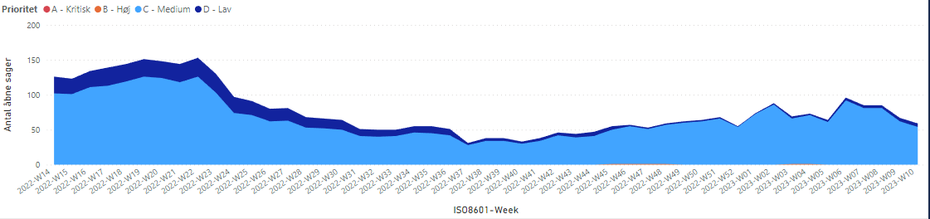
Status på driften (1 af 3) – Fejl uden valid work around

Slide 53
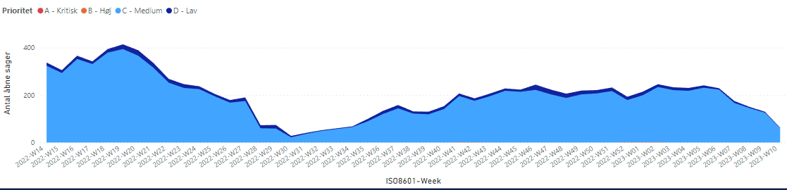
Status på driften (2 af 3) – Andre henvendelser

Slide 54
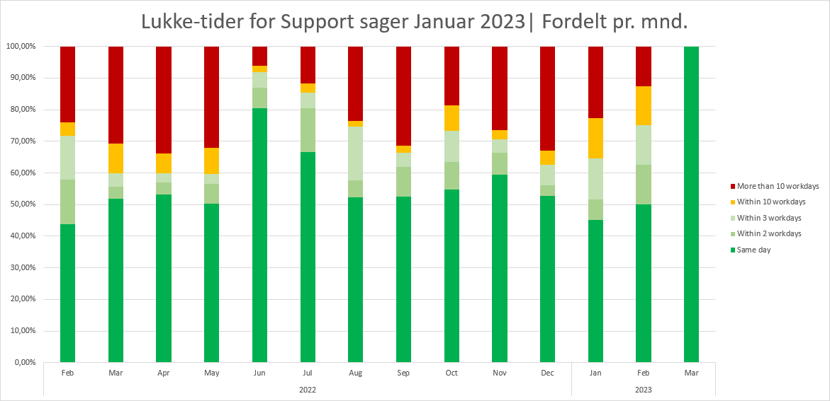
Status på driften (3 af 3)
UDKAST

Slide 55
Tak for i dag

